Slide 1
API Nimbus2024-HP
Elaborado por:
Joysi Julissa Garcia Soza
Rosa Arellys Orozco Lira

Slide 2
¿Que es una API?
Una API ​ es una pieza de código que permite a dos aplicaciones comunicarse entre sí para compartir información y funcionalidades. Se usan generalmente en bibliotecas de programación.

Slide 3

INFORMACION:

Slide 4
NIMBUS2024API
Version
Descripción:
V1.0.0
Servidor base
http://localhost:3000
Nimbus2024API Fue creada en octubre del 2024 con el fin de lograr una amplia interacción entre usuarios. Nimbus2024API es una herramienta creativa para que las personas convivan de manera saludable. No se requiere autenticación para acceder, todos los recursos están completamente disponibles para su entera disposición.

Slide 5

Politicas de uso

Slide 6
Politicas de uso
Nimbus2024API es gratuita y de uso abierto. Solicitamos a todas las personas que por favor respeten nuestras políticas de uso.
Políticas:
Sea amable y amigable con los usuarios de Nimbus2024API.
Si detecta vulnerabilidades en el sistema, reportarlas de manera adecuada y responsable.
No está permitido utilizarla con fines maliciosos, ilegales o no autorizados.
Desarrolladores que deseen integrar la API en sus aplicaciones de manera ética y conforme a las leyes.

Slide 7
Los desarrolladores deben de implementar medidas de seguridad razonables en sus aplicaciones para proteger los datos obtenidos a través de Nimbus2024API.
No está permitido replicar, copiar o modificar partes de la API sin autorización.
Los usuarios de la API son responsables del uso adecuado de la misma y de cualquier consecuencia derivada de su integración.
Nimbus2024API se reserva el derecho de cancelar el acceso de cualquier usuario que viole estas políticas de uso, infrinja las leyes aplicables o haga uso inapropiado de la API.

Slide 8
Soporte y contacto.
Para preguntas o soporte sobre el uso de Nimbus2024API, pueden ponerse en contacto a través del correo
soporteNimbus2024API@gmail.com

Slide 9
CODIGOS DE LA API Y PARA QUE FUNCIONA.

Slide 10
class BooksController < ApplicationController
BooksController hereda de ApplicationController, lo que le da acceso a funcionalidades básicas de Rails y a métodos de autenticación y autorización.
before_action :set_book, only: %i[show update destroy
before_action es un callback que se ejecuta antes de las acciones especificadas (en este caso, show, update, y destroy). Este método se usa para establecer la variable @book con el libro correspondiente, evitando la repetición de código en cada acción.

Slide 11
Acciones del controlador Index (GET /books) def index @books = Book.all render json: @books end Recupera todos los libros de la base de datos y los devuelve en formato JSON. Show (GET /books/ def show render json: @book end Muestra un libro específico (ya establecido en el callback) y lo devuelve en formato JSON. Create (POST /books) def create @book = Book.new(book_params) if @book.save

Slide 12
Actualiza un libro existente con los nuevos parámetros. Si la actualización es exitosa, devuelve el libro actualizado. Si hay errores, devuelve los errores de validación. Destroy (DELETE /books/ def destroy @book.destroy! end Elimina el libro especificado. Si se elimina correctamente, normalmente se devolvería un estado 204 (sin contenido), aunque aquí no se especifica un render después de la eliminación.

Slide 13
Métodos Privados Set Book private def set_book @book = Book.find(params[:id]) end Busca un libro por su ID y lo asigna a @book. Esto es utilizado por las acciones que requieren un libro específico. Permitir Parámetros def book_params params.require(:book).permit(:title, :author, :pdf_url) end Define qué parámetros son permitidos al crear o actualizar un libro, asegurando que solo se reciban los datos esperados.

Slide 14
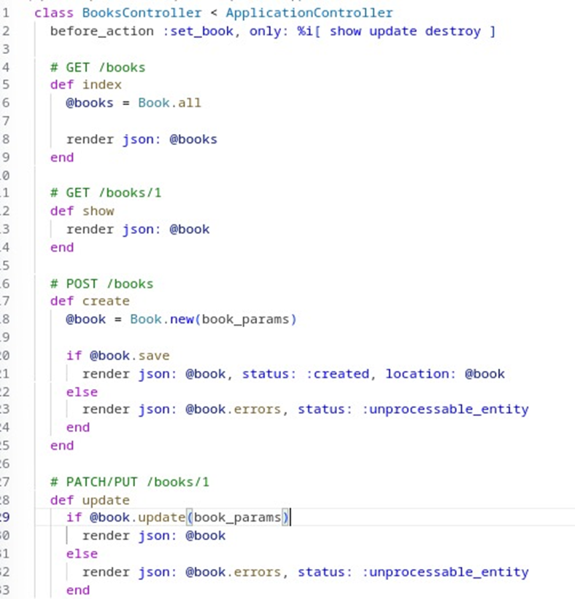
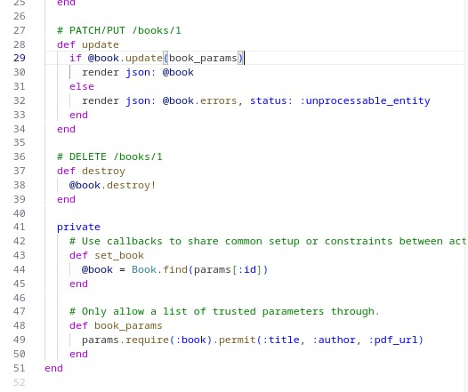

Slide 15
class HousesController < ApplicationController Esta línea define la clase HousesController, que hereda de ApplicationController. Esto significa que hereda todas las funcionalidades y configuraciones básicas que definiste en ApplicationController. 2. Filtros (before_action) before_action :set_house, only: %i[ show update destroy ] before_action es un callback que se ejecuta antes de que se llame a cualquier acción en el controlador. En este caso, set_house se ejecutará antes de las acciones show, update y destroy. Esto evita la repetición de código, ya que la función set_house se encargará de encontrar la casa correspondiente según el id proporcionado en los parámetros.

Slide 16
3. Acciones del Controlador 3.1. IndeX def index @houses = House.all render json: @houses end Método: GET /houses Descripción: Este método recupera todas las casas de la base de datos usando House.all y las devuelve en formato JSON. Renderiza: La respuesta se renderiza como JSON, que es el formato estándar para APIs.

Slide 17
3.2. Show def show render json: { house: @house, characters: @house.characters, spells: Spell.all, books: Book.all } end Método: GET /houses/:id Descripción: Este método devuelve la información de una casa específica, así como sus personajes y otros recursos (hechizos y libros). Renderiza: Crea un objeto JSON que incluye la casa (@house), sus personajes (@house.characters), y listas de todos los hechizos y libros. Esto permite que quien consuma la API obtenga información relacionada en una sola respuesta.

Slide 18

3.3. Create def create @house = House.new(house_params) if @house.save render json: @house, status: :created, location: @house else render json: @house.errors, status: :unprocessable_entity end end Método: POST /houses Descripción: Este método crea una nueva casa. Primero, se inicializa un nuevo objeto House con los parámetros permitidos. Guardar: Intenta guardar la nueva casa en la base de datos. Si tiene éxito, devuelve la casa recién creada con un estado 201 (creado). Si falla, devuelve los errores de validación con un estado 422 (entidad no procesable).

Slide 19
3.4.Update def update if @house.update(house_params) render json: @house else render json: @house.errors, status: :unprocessable_entity end end Método: PATCH/PUT /houses/:id Descripción: Este método actualiza una casa existente. Usa @house.update para aplicar los cambios. Renderiza: Si la actualización es exitosa, devuelve la casa actualizada. Si falla, devuelve los errores de validación.

Slide 20
3.5. Destroy def destroy @house.destroy! end Método: DELETE /houses/:id Descripción: Este método elimina una casa existente. Usa @house.destroy! para eliminar la casa de la base de datos. Si la eliminación tiene éxito, devuelve un estado 204 (sin contenido).

Slide 21
4. Métodos Privados 4.1. set_house def set_house @house = House.find(params[:id]) end Descripción: Este método busca la casa en la base de datos utilizando el id proporcionado en los parámetros. Se ejecuta antes de las acciones show, update, y destroy. Almacena el objeto House en @house, que puede ser usado en esas acciones. 4.2. house_params def house_params params.require(:house).permit(:name, :founder, :colors, :animal) end Descripción: Este método permite definir qué parámetros son aceptables cuando se crean o actualizan casas. params.require(:house) asegura que haya un objeto house en los parámetros, y permit especifica cuáles atributos se pueden usar (en este caso, name, founder, colors, animal). Esto es crucial para proteger tu API de ataques maliciosos.

Slide 22
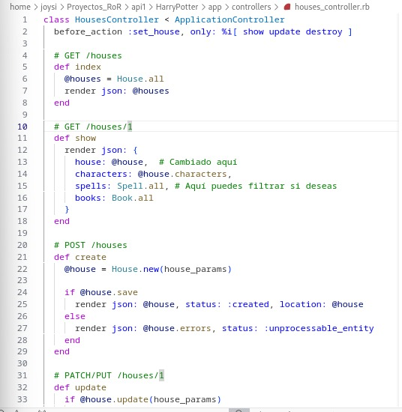
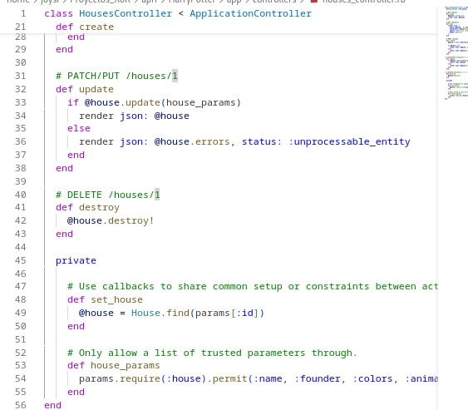

Slide 23
Definición de Rutas para Recursos resources :books resources :spells resources :books: Crea rutas RESTful para el recurso "books". Esto incluye las rutas para las operaciones CRUD (Crear, Leer, Actualizar, Eliminar) de libros. resources :spells: Hace lo mismo para el recurso "spells". 2. Rutas Anidadas para Casas y Personajes resources :houses do resources :characters, only: [:index] end resources :houses: Crea rutas RESTful para el recurso "houses". Anidación: Dentro de resources :houses, defines que las rutas para "characters" estarán anidadas. Esto significa que puedes obtener personajes específicos de una casa. only: [:index]: Esto limita las rutas generadas para characters solo a la acción index, que generalmente se usa para listar los personajes de una casa específica. La ruta resultante sería algo como /houses/:house_id/characters.

Slide 24
Rutas Globales para Personajes resources :characters Esto mantiene la ruta global para "characters", lo que permite realizar operaciones CRUD sobre personajes de manera independiente de las casas. 4. Rutas para Autenticación devise_for :users Este comando configura las rutas necesarias para la autenticación de usuarios utilizando la gema Devise. Esto incluye rutas para registro, inicio de sesión, cierre de sesión, recuperación de contraseñas, etc.

Slide 25
5. Ruta de Verificación de Salud get "up" => "rails/health#show", as: :rails_health_check get "up": Define una ruta que responde a una solicitud GET en la URL /up. "rails/health#show": Esta ruta se conecta a la acción show del controlador HealthController dentro del espacio de nombres rails. Es útil para monitorear el estado de la aplicación. as: :rails_health_check: Le da un nombre a la ruta, lo que te permite referenciarla en otras partes de tu código. 6. Ruta Raíz # root "posts#index" Esta línea está comentada, pero si la descomentas, definirá la ruta raíz de tu aplicación (es decir, la página que se carga cuando accedes a la URL base del servidor). En este caso, se configuraría para que se dirigiera al índice del controlador Posts.

Slide 26
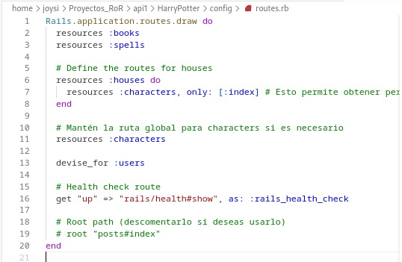

Slide 27
Creación de Registros Casas (Hogwarts Houses) houses = House.create([ { name: "Gryffindor", founder: "Godric Gryffindor", colors: "Rojo y Dorado", animal: "León" }, { name: "Slytherin", founder: "Salazar Slytherin", colors: "Verde y Plata", animal: "Serpiente" }, { name: "Hufflepuff", founder: "Helga Hufflepuff", colors: "Amarillo y Negro", animal: "Tejón" }, { name: "Ravenclaw", founder: "Rowena Ravenclaw", colors: "Azul y Plata", animal: "Águila" } ]) Esta parte crea registros para las cuatro casas de Hogwarts, cada una con su nombre, fundador, colores y animal representativo. Los registros se almacenan en la variable houses.

Slide 28
Personajes (Characters) characters = Character.create([ { name: "Harry Potter", house: houses[0], species: "Humano", patronus: "Ciervo", wand: "Holly" }, { name: "Draco Malfoy", house: houses[1], species: "Humano", patronus: "Serpiente", wand: "Hawthorn" } ]) Aquí se crean registros para dos personajes, Harry Potter y Draco Malfoy, asociándolos a sus respectivas casas. Cada personaje tiene atributos como nombre, especie, patronus y varita.

Slide 29
Hechizos (Spells) spells = Spell.create([ { name: "Expelliarmus", spell_type: "Defensivo", effect: "Desarma al oponente" }, { name: "Lumos", spell_type: "Encantamiento", effect: "Crea luz" } ]) Se crean dos hechizos, cada uno con un nombre, tipo y efecto.

Slide 30
ORGANIZATIONAL CHART
CEO
Team 1
Team 2
Team 3
The Sun is the star at the center of the Solar System
Jupiter is a gas giant and the biggest planet
Venus is terribly hot, even hotter than Mercury

Slide 31
OUR PARTNERS
Partner 1
Partner 2
The Sun is the star at the center of the Solar System
Earth is the third planet from the Sun and where we live
Partner 3
Partner 4
Saturn is composed mostly of hydrogen and helium
Venus is the second planet from the Sun. It’s hot there

Slide 32
05
OPERATING PLAN
You can enter a subtitle here if you need it

Slide 33
OUR PROCESS
Week 1
Week 3
Pluto is considered a dwarf planet
Ceres is in the main asteroid belt
Week 2
Week 4
Earth is the planet where we all live
Neptune is far away from Earth

Slide 34
06
FINANCIAL PLAN
You can enter a subtitle here if you need it

Slide 35

PREDICTED GROWTH
Period 1
Earth is the third planet from the Sun and where we all live
Period 2
Venus is the second planet from the Sun. It’s hot there
Follow the link in the graph to modify its data and then paste the new one here. For more info, click here

Slide 36
689,781
Big numbers catch your audience’s attention

Slide 37
BALANCE SHEET
2M
2.5K
5K
Assets
Equity
Liabilities
Neptune is the farthest planet from the Sun
Venus is the second planet from the Sun
Ceres is located in the main asteroid belt

Slide 38

DESKTOP MOCKUP
You can replace the image on the screen with your own work. Just right-click on it and select “Replace image”

Slide 39

CONCLUSIONS
Do you know what helps you make your point clear?
Lists like this one:
They’re simple
You can organize your ideas clearly
You’ll never forget to buy milk!
And the most important thing: the audience won’t miss the point of your presentation

Slide 40
Thanks!
Do you have any questions?
youremail@freepik.com
+91 620 421 838
yourcompany.com
Please keep this slide for attribution

Slide 41
BIG DATA ICON PACK

Slide 42
ALTERNATIVE RESOURCES
Photos
Laptop with blue optical fiber
Blue optic fiber close-up
Blue luminous optic fiber
Blue optic fiber with ethernet cables and laptop
Blue optic fiber with copy space
Blue shiny optic fiber
Blue luminescent optic fiber
Group of young people working together
Businesspeople meeting at office working
Vectors
Technology and future banner
Flat minimal technology landing page

Slide 43
RESOURCES
Photos
Blue optic fiber with laptop
Blue optic fiber with ethernet cable
Blue optic fiber with ethernet cables I
Blue optic fiber with ethernet cables II
Business woman with laptop
Young business man talking on the phone
African american man working on laptop
Portrait of young attractive woman holding laptop looking at camera
Wi-fi router with blue optical fiber
Vectors
Technology and future instagram posts
Technology and future landing page
Icons
Big data

